Slide 1

マイ広報紙とデータ活用について
2017年 2月 13日
一般社団法人オープン・コーポレイツ・ジャパン
藤井 博之 fujii@opencorporates.jp

Slide 2
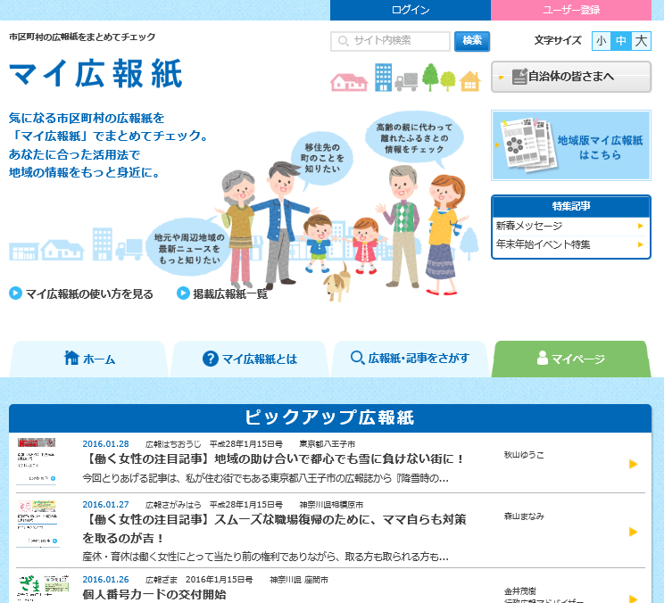
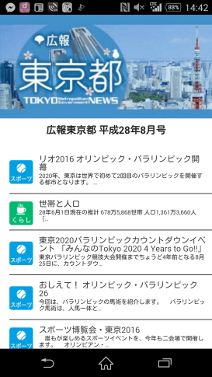
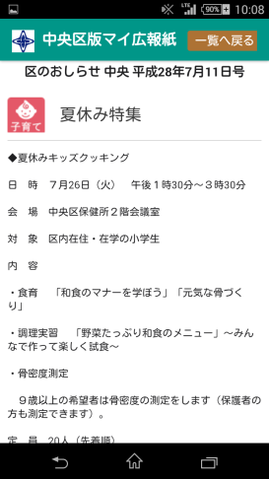
マイ広報紙とは ①全国の広報紙データを収集、一覧表示
https://mykoho.jp
掲載自治体数 | 304自治体
月間掲載記事数 | 約24000記事
月間アクセス数(PV数) | 約30万PV
月間ユニークユーザ数 | 約12万人
■住んでいるところ以外の広報紙をWEBやスマホで簡単に見れる。
■子育てや観光など、カテゴリーごとに見れる。
■全国の広報紙から特定のキーワードで記事検索ができる。（例：花火大会、職員募集等）

Slide 3
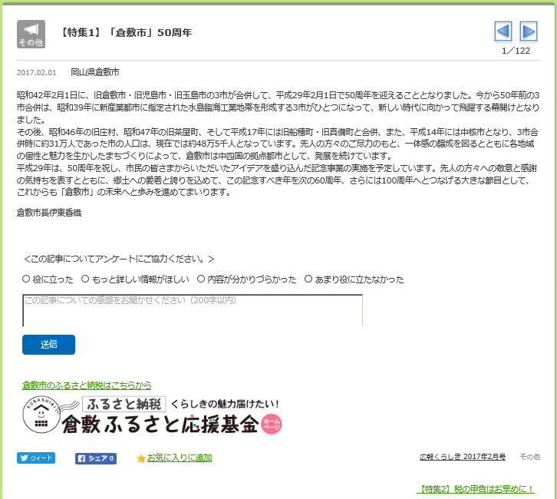
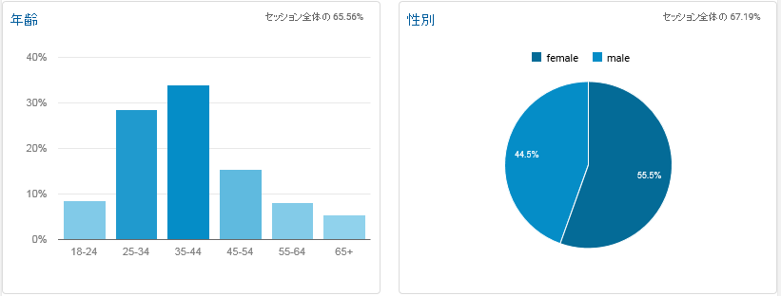
マイ広報紙とは ②記事毎にデータベース化
アクセス状況
地域分布
ユーザ分布
■記事をSNS等でシェアできる
■マイページでお気に入り記事登録できる
□記事毎のアクセス状況等、詳細な購読調査ができる
□記事に対するアンケートが取れる

Slide 4
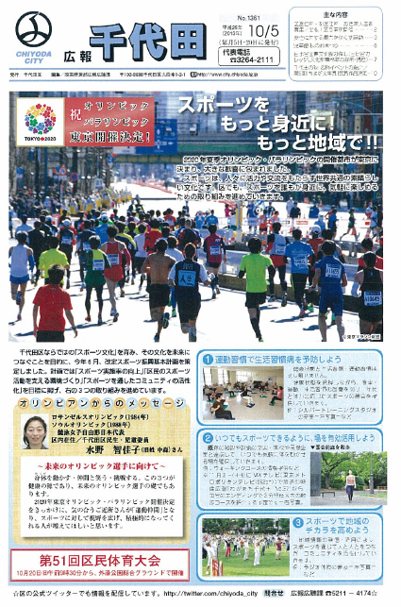
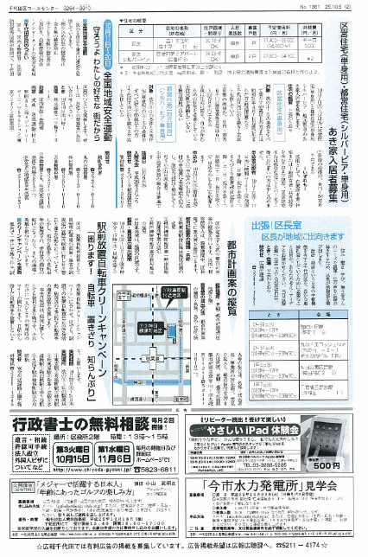


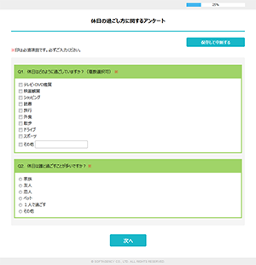
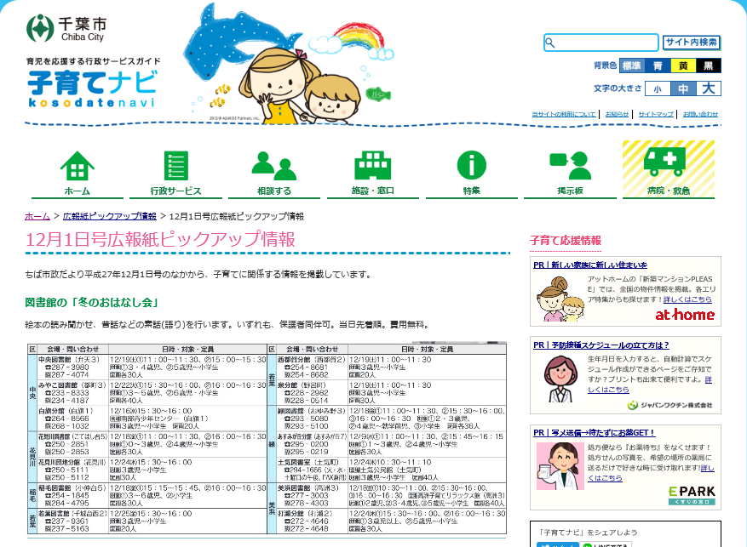
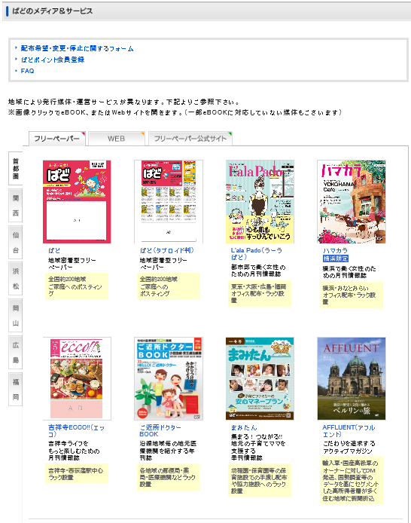
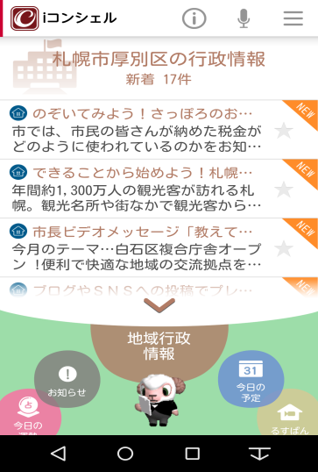
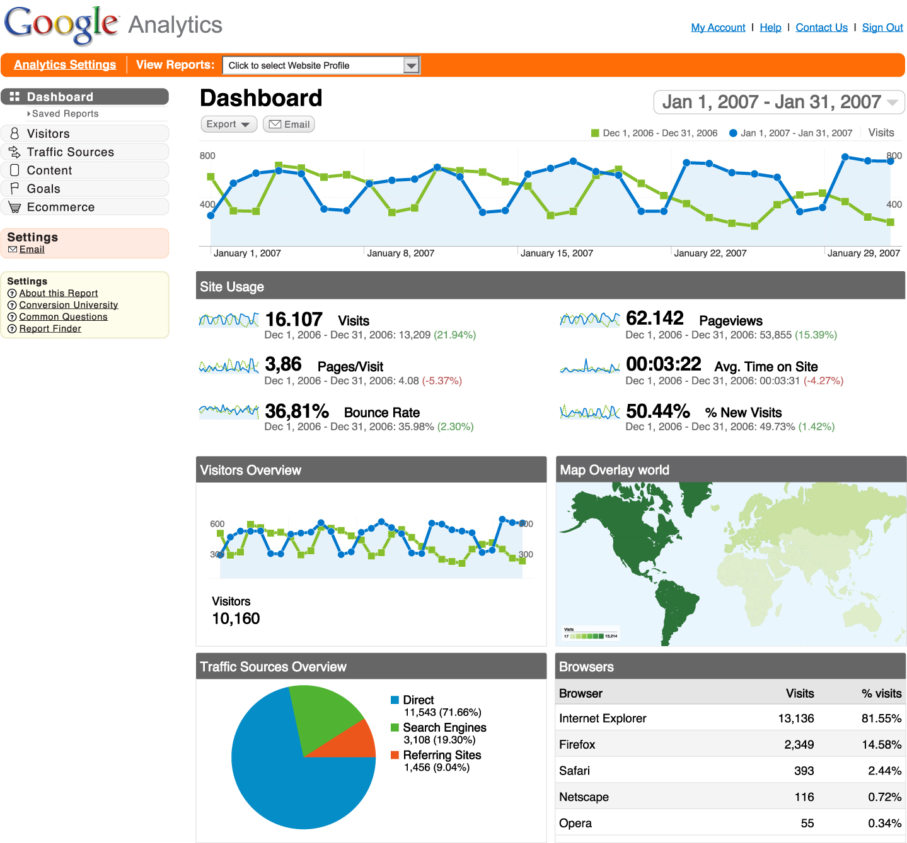
マイ広報紙のデータ活用モデル
＜自治体＞
＜マイ広報紙での活用＞
①広報紙データのオープンデータ化
又はPDF等ご提供
WEB
※自治体側でも
直接編集できる
広報紙ＣＭＳ
マイ広報紙
データベース
スマホアプリ
SNS配信
＜当社＞
②共通データ化作業
＜他社サービスによるデータ活用＞
記事アンケート
A | ｲﾍﾞﾝﾄ名
B | ｲﾍﾞﾝﾄ内容
C | 日時
： | ：
ママフレ
ぱど
iコンシェル
広報分析レポート
(テレワーク等へ委託)

Slide 5
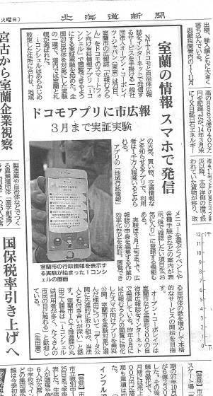
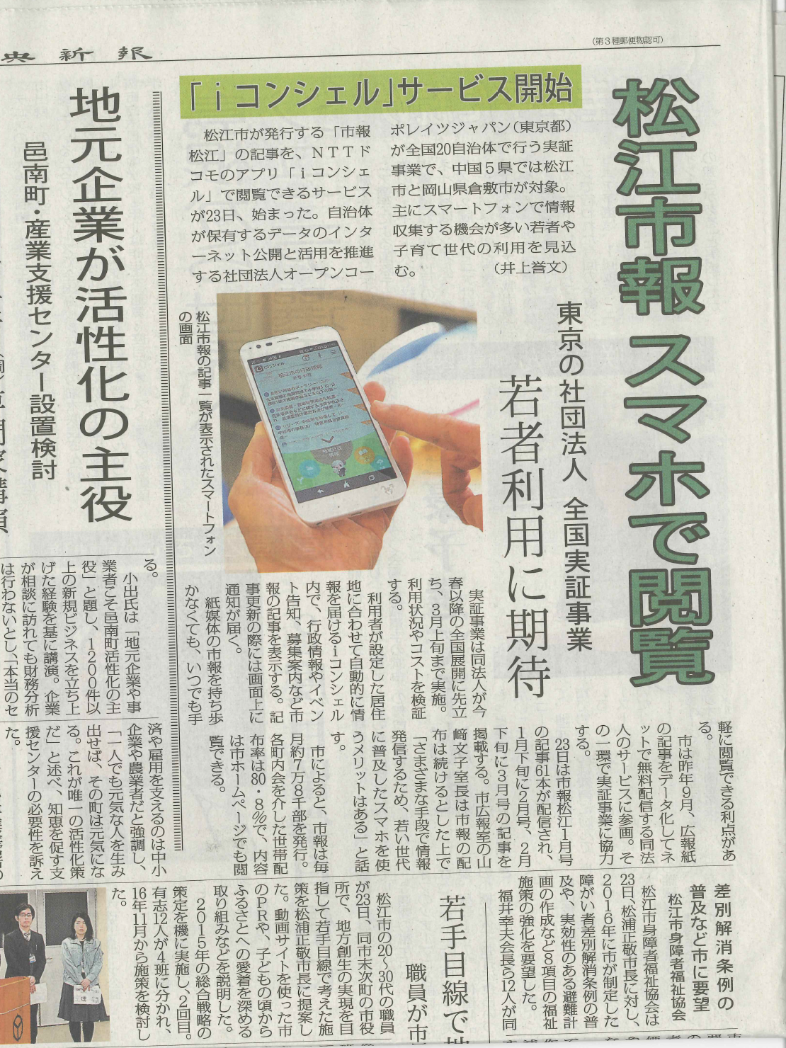
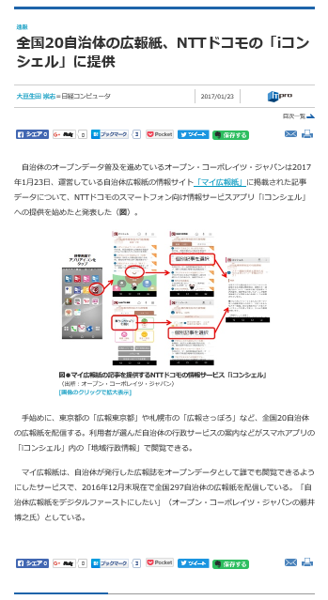
2017/1/23「iコンシェル連携サービス」20自治体で実験開始

Slide 6
マイ広報紙データ生成フローについて
自治体
登録用
データベース(.xls)
広報紙記事をほぼそのままの形で切り取り、テキスト化
主にPDFの広報紙
弊社の共通フォーマットに置き換え
マイ広報紙で活用
広報紙
オープンデータ
広報紙共通
データベース(CMS)
広報紙
オープンデータ
共通語彙対応DB
(イベント)
他サービス用
変換データベース
弊社で登録したデータをお返しして、オープンデータとして活用してもらっているケースもある
広報紙記事のうち、イベント・講座カテゴリーの記事データについて、共通語彙化(準備中)
各社サービスのフォーマットに置き換えて転送する

Slide 7
マイ広報紙のデータ構造について
記事データ（簡易フォーマット）
記事データ（詳細フォーマット）
項目名 | データ型 | 値・選択肢
記事ID | テキスト | システムで登録順に一意のIDを自動生成
広報紙ID | テキスト | 記事が掲載されている広報紙の広報紙ID
自治体コード | 数値 | 全国地方公共団体コード
見出し | テキスト | 記事の見出し
内容 | テキスト | 記事の内容
カテゴリー | 数値 | 1:子育て、2:健康、3:くらし、4:レク、5:文化、6:経済、7:国際。最もふさわしいカテゴリーの数字を１つ記入
項目名 | データ型 | 値・選択肢 | 必須 | キー | 一意
記事ID | テキスト | システムで登録順に一意のIDを自動生成 | ◯ | ◯ | ◯
広報紙ID | テキスト | 記事が掲載されている広報紙の広報紙ID | ◯ | ◯
見出し | テキスト | 記事の見出し | ◯
内容 | テキスト | 記事の内容 | ◯
カテゴリー | 数値 | 1:子育て、2:健康、3:くらし、4:レク、5:文化、6:経済、7:国際。最もふさわしいカテゴリーの数字を１つ記入 | ◯ | ◯
ロック | 数値 | 0:オフ、1:オン。デフォルトは0
開始日付 | 日付 | yyyy/mm/dd。開催が複数日にまたがるときは、最初の日を記入。開始日付が不明な場合は、発行日付を記入
開始時刻 | 時刻 | hh:mm、24時間表記で
終了日付 | 日付 | yyyy/mm/dd。開始日付と同じ場合でも記入。開催が複数日にまたがるときは、最後の日を記入
終了時刻 | 時刻 | hh:mm、24時間表記で
開催場所名称 | テキスト | 開催場所の名称
開催場所Webサイト | テキスト | http://…半角英数字のみ
開催場所Eメール | テキスト | aaa@bbb.ccc、半角英数字のみ
開催場所電話 | テキスト | 123-456-7890、半角数字のみ
開催場所FAX | テキスト | 123-456-7890、半角数字のみ
開催場所郵便番号 | テキスト | 123-4567、半角数字のみ
開催場所住所 | テキスト | 必ず都道府県から住所を記入
開催場所の注意事項 | テキスト | 入場開始時刻等、開催場所の注意事項があれば記入
参加費(円) | 数値 | 半角数字。円単位、複数の料金設定がある場合は、最も高額な料金を記入。無料の場合は0を記入
参加費の注意事項 | テキスト | 料金に含まれるもの(テキスト代等)が明記されている場合はそれを記入。大人と子ども、会員と非会員で料金が違う場合などは、各料金を記入
参加者の決定方法 | テキスト | 1:先着順、2:抽選、3:自由参加。どれか1つを記入。不明な場合は省略可
参加(申し込み)方法 | テキスト | 1:Webサイト、2:Eメール、3:電話、4:FAX、5:窓口、6:はがき、7:往復はがき、8:郵送、9:その他。利用できる申込み方法をすべて記入。複数指定する場合はカンマで区切る
申し込み内容 | テキスト | 申し込みに必要な項目が明記されている場合には、それを記入。自治体が申込み様式を定めている場合には、その申込み様式を記入
申し込み期間開始日付 | 日付 | yyyy/mm/dd
申し込み期間終了日付 | 日付 | yyyy/mm/dd
抽選結果公開日付 | 日付 | yyyy/mm/dd
対象者在住・在勤・在学条件 | テキスト | 1:在住、2:在勤、3:在学。参加対象者が明記されている場合はすべて記入。複数指定する場合はカンマで区切る。明記されていない場合は省略
対象者性別条件 | テキスト | 1:男女、2:男性のみ、3:女性のみ。参加対象者の性別を記入。明記されていない場合は男女とする
対象者年齢下限 | 数値 | 半角数字。参加対象者に年齢制限がある場合、その下限を記入。親子参加などの条件が指定されている場合は「対象者の注意事項」に記入し、ここには記入しない。ex.15歳以上、おおむね15歳以上
対象者年齢上限 | 数値 | 半角数字。参加対象者に年齢制限がある場合、その上限を記入。親子参加などの条件が指定されている場合は「対象者の注意事項」に記入し、ここには記入しない。ex.65歳以上、おおむね65歳以上
対象者の注意事項 | テキスト | 対象者に関するその他の条件があれば記入。改行コードは使用しないこと。ex.3歳以下のお子さんとその保護者ex.お子さんを予定している夫婦
定員の単位 | テキスト | 1:人、2:組。いずれかを選択
定員 | 数値 | 半角数字
申し込み先名称 | テキスト | 申し込み先の名称
申し込み先Webサイト | テキスト | http://…半角英数字のみ
申し込み先Eメール | テキスト | aaa@bbb.ccc、半角英数字のみ
申し込み先電話 | テキスト | 123-456-7890、半角数字のみ
申し込み先FAX | テキスト | 123-456-7890、半角数字のみ
申し込み先郵便番号 | テキスト | 123-4567、半角数字のみ
申し込み先住所 | テキスト | 必ず都道府県から住所を記入
申し込み先の注意事項 | テキスト | 申し込み受付時間等、申し込み先の注意事項があれば記入
問い合わせ先名称 | テキスト | 問い合わせ先の名称
問い合わせ先Webサイト | テキスト | http://…半角英数字のみ
問い合わせ先Eメール | テキスト | aaa@bbb.ccc、半角英数字のみ
問い合わせ先電話 | テキスト | 123-456-7890、半角数字のみ
問い合わせ先FAX | テキスト | 123-456-7890、半角数字のみ
問い合わせ先郵便番号 | テキスト | 123-4567、半角数字のみ
問い合わせ先住所 | テキスト | 必ず都道府県から住所を記入
問い合わせ先の注意事項 | テキスト | 問い合わせ受付時間等、問い合わせ先の注意事項があれば記入
その他 | テキスト | 他の項目に記入できない内容があればここに記入。できるだけ使用しないこと
記事カテゴリー毎に、各フォーマットへ
置き換えて登録する（現在は一部のみ対応）

